Slide 1

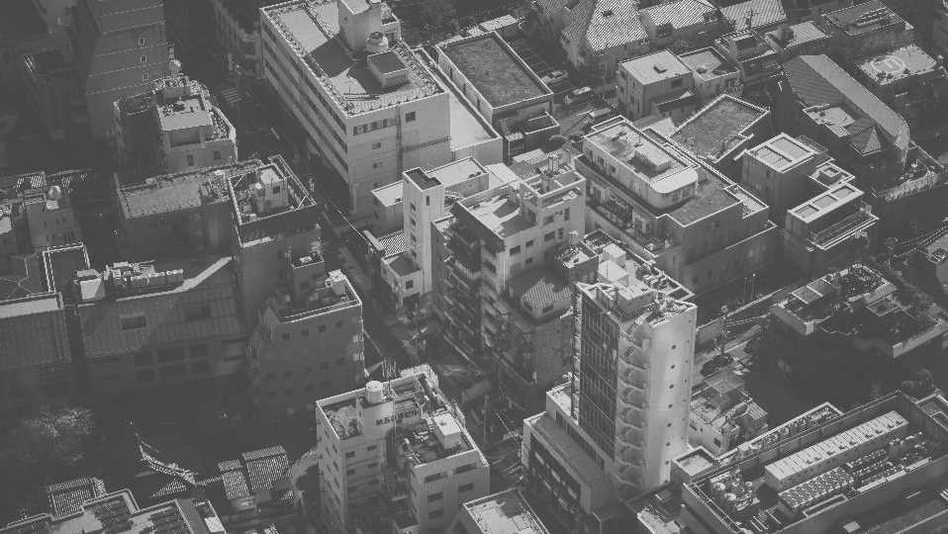
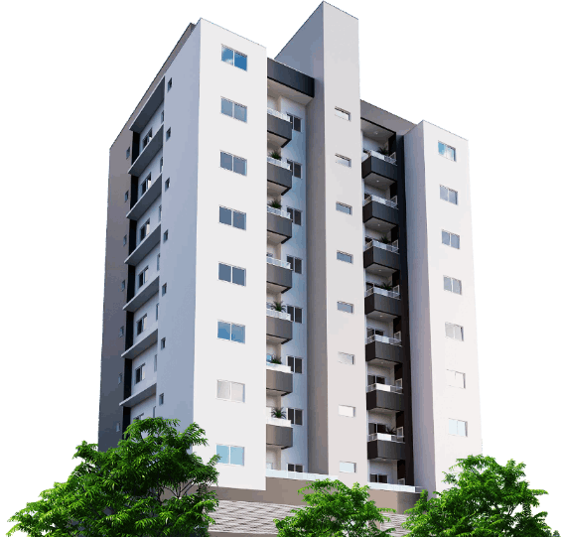

برنامه ریزی شهر
20begir.com
قالب پاورپوینت شهرسازی

Slide 2











اینفوگرافیک املاک و مستغلات
25%
قالب پاورپوينت حرفه ای ، قابل ویرایش ، جهت استفاده در جلسات دفاع رساله ، پایان نامه ، پروپوزال و سمینار و .... می باشد.
قالب پاورپوينت حرفه ای ، قابل ویرایش ، جهت استفاده در جلسات دفاع رساله ، پایان نامه ، پروپوزال و سمینار و .... می باشد.
20%
25%
قالب پاورپوينت حرفه ای ، قابل ویرایش ، جهت استفاده در جلسات دفاع رساله ، پایان نامه ، پروپوزال و سمینار و .... می باشد.
قالب پاورپوينت حرفه ای ، قابل ویرایش ، جهت استفاده در جلسات دفاع رساله ، پایان نامه ، پروپوزال و سمینار و .... می باشد.
30%

Slide 3


PowerPoint Presentation
متن شما در اینجا
متن شما در اینجا
ارائه پاورپوینت مدرنی را دریافت کنید که به زیبایی طراحی شده است. آسان برای تغییر رنگ، عکس و متن. شما به سادگی می توانید مخاطبان خود را تحت تاثیر قرار دهید و به ارائه های خود جذابیت و زیبایی بی نظیری اضافه کنید.
ارائه پاورپوینت مدرنی را دریافت کنید که به زیبایی طراحی شده است. آسان برای تغییر رنگ، عکس و متن. شما به سادگی می توانید مخاطبان خود را تحت تاثیر قرار دهید و به ارائه های خود جذابیت و زیبایی بی نظیری اضافه کنید.
متن شما در اینجا
متن شما در اینجا
ارائه پاورپوینت مدرنی را دریافت کنید که به زیبایی طراحی شده است. آسان برای تغییر رنگ، عکس و متن. شما به سادگی می توانید مخاطبان خود را تحت تاثیر قرار دهید و به ارائه های خود جذابیت و زیبایی بی نظیری اضافه کنید.
ارائه پاورپوینت مدرنی را دریافت کنید که به زیبایی طراحی شده است. آسان برای تغییر رنگ، عکس و متن. شما به سادگی می توانید مخاطبان خود را تحت تاثیر قرار دهید و به ارائه های خود جذابیت و زیبایی بی نظیری اضافه کنید.

Slide 4

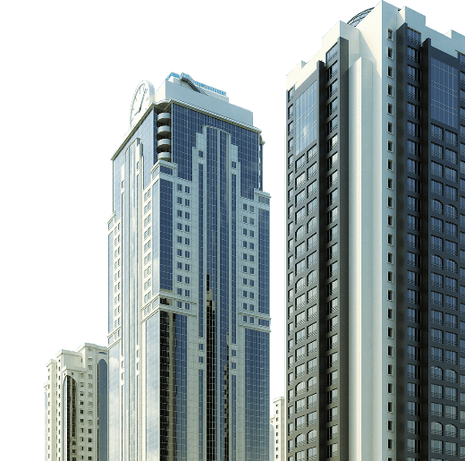



"این یک نقل قول است، کلماتی پر از حکمت که یکی از افراد مهم گفته و می تواند خواننده را وادار به الهام کند."
-یک نفر معروف

Slide 5













اینفوگرافیک املاک و مستغلات
عنوان در اینجا
عنوان در اینجا
قالب پاورپوینت شهرسازی قابل ویرایش می باشد
قالب پاورپوینت شهرسازی قابل ویرایش می باشد
عنوان در اینجا
عنوان در اینجا
قالب پاورپوینت شهرسازی قابل ویرایش می باشد
قالب پاورپوینت شهرسازی قابل ویرایش می باشد
عنوان در اینجا
عنوان در اینجا
قالب پاورپوینت شهرسازی قابل ویرایش می باشد
قالب پاورپوینت شهرسازی قابل ویرایش می باشد

Slide 6
















اینفوگرافیک املاک و مستغلات
قالب پاورپوینت شهرسازی قابل
ویرایش می باشد
50%
قالب پاورپوینت شهرسازی قابل
ویرایش می باشد
25%
قالب پاورپوینت شهرسازی قابل
ویرایش می باشد
12%
قالب پاورپوینت شهرسازی قابل
ویرایش می باشد
13%

Slide 7
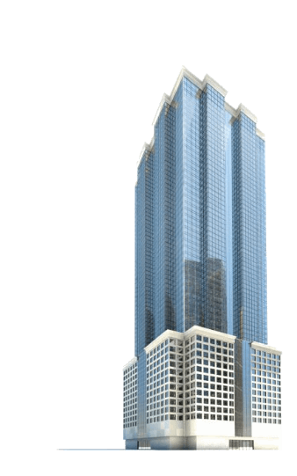




اینفوگرافیک املاک و مستغلات
عنوان در اینجا
عنوان در اینجا
قالب پاورپوينت حرفه ای ، قابل ویرایش ، جهت استفاده در جلسات دفاع رساله ، پایان نامه ، پروپوزال و سمینار و .... می باشد.
قالب پاورپوينت حرفه ای ، قابل ویرایش ، جهت استفاده در جلسات دفاع رساله ، پایان نامه ، پروپوزال و سمینار و .... می باشد.
عنوان در اینجا
عنوان در اینجا
قالب پاورپوينت حرفه ای ، قابل ویرایش ، جهت استفاده در جلسات دفاع رساله ، پایان نامه ، پروپوزال و سمینار و .... می باشد.
قالب پاورپوينت حرفه ای ، قابل ویرایش ، جهت استفاده در جلسات دفاع رساله ، پایان نامه ، پروپوزال و سمینار و .... می باشد.

Slide 8













































منابع

